Slide 1
HGamey 进展 v02
手机节点上线、作战室，以及今天合并的 32 个改动
2026-10-11 · BH3GEI · 上一版 v01：同日「近一个月进展」
Notes:
这一版的成果：手机节点（phone.liyao.space）上线、作战室实况看板、10-11 当天合并的一批 PR。数字来源写在每页备注里；PR 数由 collect.py 现查 GitHub。人名只写 GitHub 账号。

Slide 2
这一版：手机能远程排队用了，提速和找多余步骤的工具也备好了
上线
作战室
32
省 30%
手机节点
实况看板
个改动今天合并
测量次数（提前停）
开发机上的 agent 和云端出方案都经同一个加密入口用手机，碰手机的命令自己排队
手机温度、谁在用手机、排队、实时日志一页看完；只读，不打扰测量
设备锁、判官自检、提前停、新游戏接入、云端出方案、找多余步骤的工具
注定留不下的候选当场停，结论和跑满完全一致；目前是用历史数据重放验证的
下一步：不改原神代码，让 AI 找出画面里多余的步骤并去掉，在真机上证明更省电
Notes:
手机节点：HGamey/harness-ops #1–#6。作战室：harness-ops #2。今天合并数：collect.py，作者 BH3GEI、10-11（太平洋时间）合并。提前停：BH3GEI/phonefarm #78，11 组历史数据（每组 10 次测量）离线重放，110 次省 33 次；真机还没验证。

Slide 3
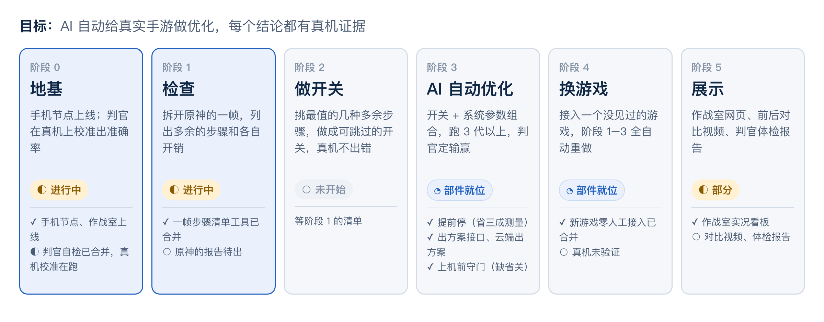
总蓝图六步：地基和检查在做，后面几步的部件已经备好
◐ 进行中 ◔ 部件就位：代码已合并、还没在这一步真用 ○ 未开始
Notes:
来源：~/projects/_wt/ROADMAP.md「总蓝图」（10-11 14:00 owner 认可）。阶段 0：手机节点 harness-ops #1–#6；判官自检 BH3GEI/phonefarm #80 #84 #88、refbench #4，真机校准在跑。阶段 1：一帧步骤清单 PF #85。阶段 3：提前停 PF #78、出方案接口 GOL #39、云端出方案 GOL #47、上机前守门 GOL #46（缺省关，准不准还没数据）。阶段 4：零人工接入 PF #83（真机未验证）。阶段 5：作战室 harness-ops #2。

Slide 4
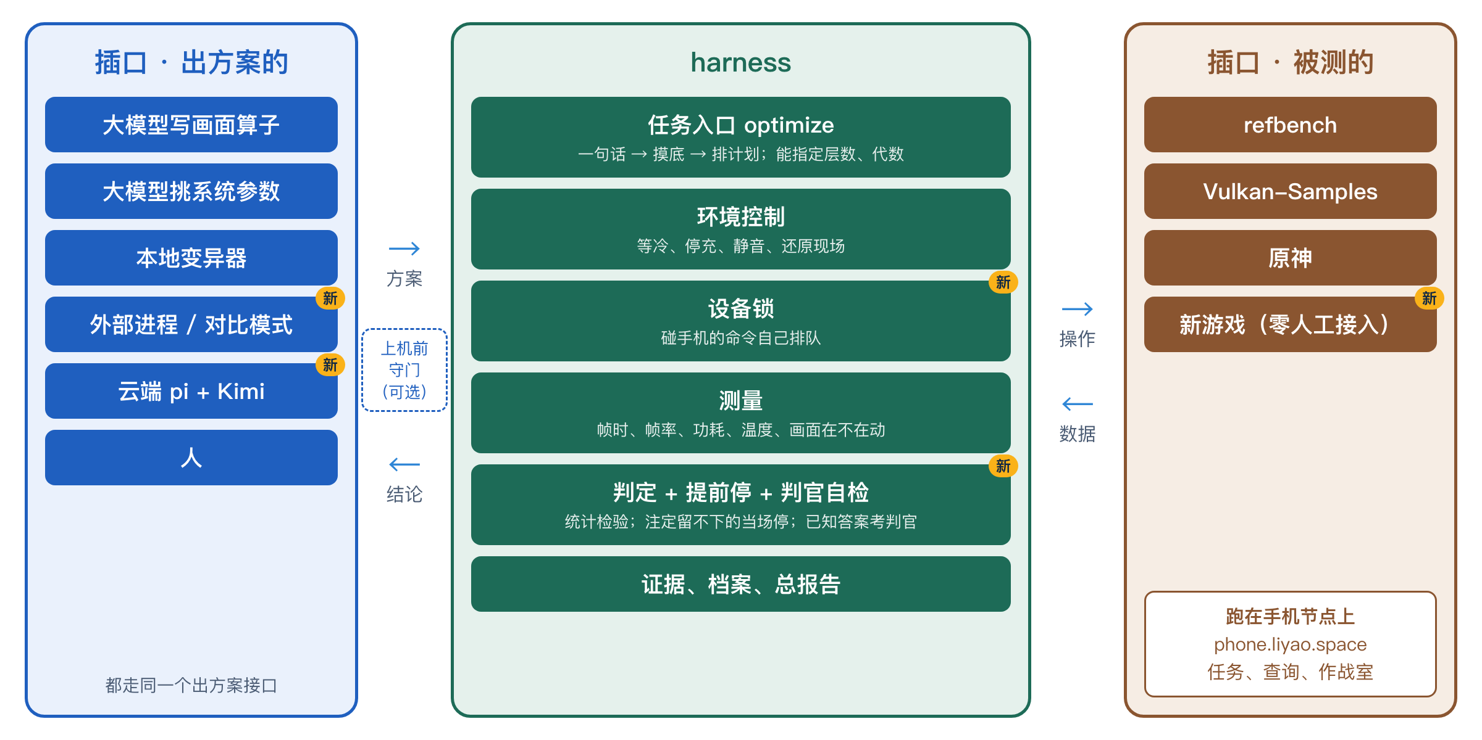
harness 全貌：出方案的、被测的都能插拔，今天又补上五块
黄色「新」= 这次新加的部分；好坏始终由 harness 判定，出方案的一方改不了规则
Notes:
参照 diagrams/01-harness-overview。新加：外部进程/对比模式（GOL #39 #40 #44）、云端 pi + Kimi（GOL #47）、上机前守门（GOL #46，用 TypeSafe Jev 估「值不值得花一次真机评测」，缺省不开、可只记不挡）、设备锁（PF #77 #81 #87、GOL #41）、提前停与判官自检（PF #78 #80 #84 #88）、新游戏零人工接入（PF #83 #89、GOL #45）。

Slide 5
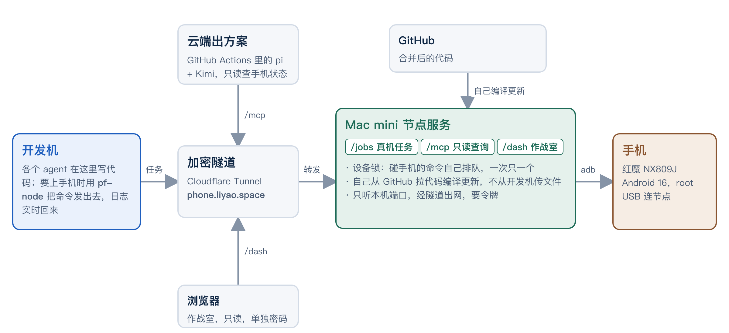
手机节点：所有人经一个加密入口，排队用同一台手机
开发机和手机不必在一起；节点合并代码后自己编译更新，不再从开发机传文件
Notes:
来源：HGamey/harness-ops node/node_service.py 与 pf-node。/jobs 给开发机 agent 发真机任务（pf-node 客户端）；/mcp 给云端出方案只读查询手机状态（白名单工具，GOL #47 的 pi + Kimi 用）；/dash 作战室（独立查看密码）。节点只听本机端口，经 Cloudflare Tunnel 出网，要令牌。自更新：harness-ops #3 #4 #5；任务重启修复 #1。

Slide 6
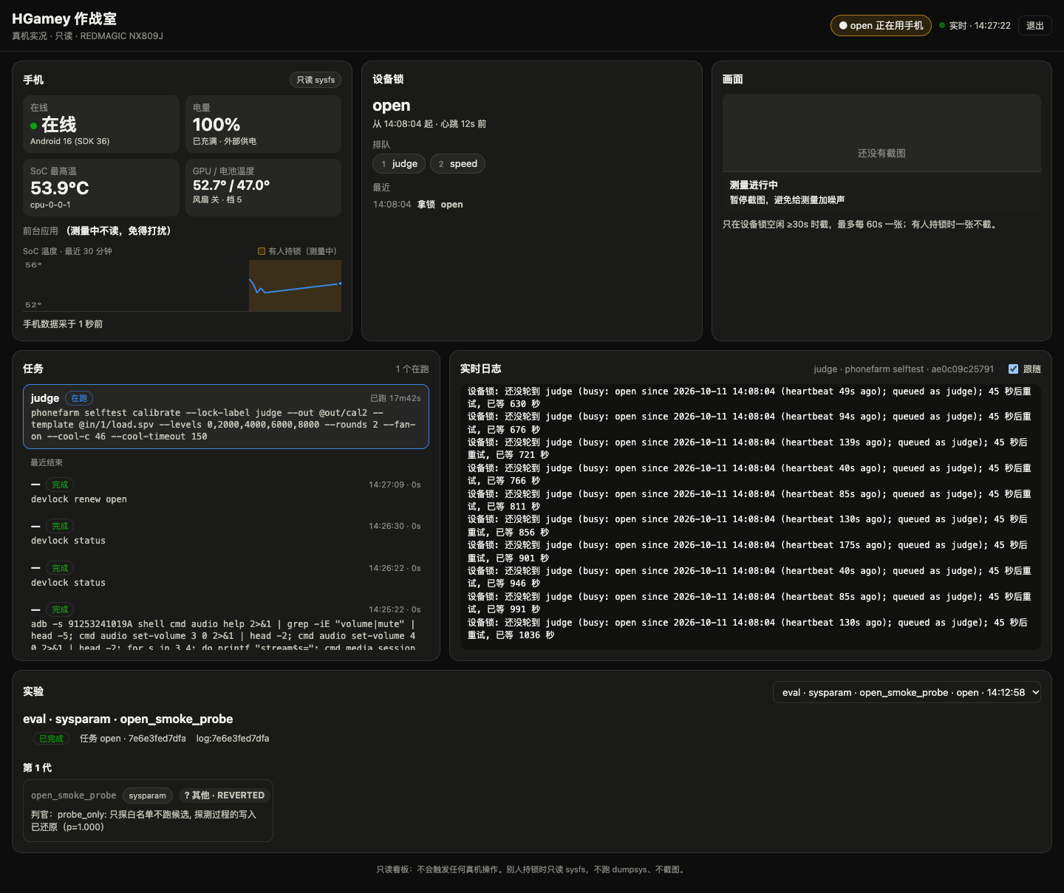
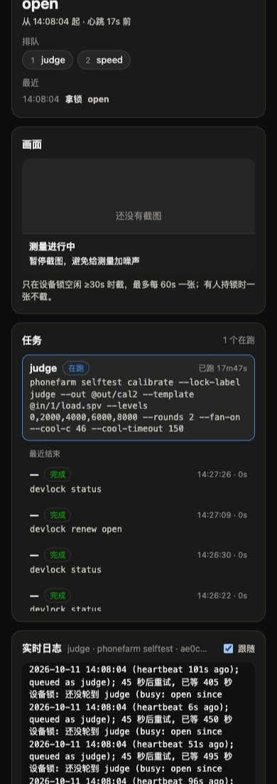
作战室：谁在用手机、温度多少、在跑什么，一页看完
电脑上：手机状态、设备锁与排队、任务、实时日志、实验结果
手机上看（上半屏）
Notes:
截图：10-11 14:27 PDT 的作战室（https://phone.liyao.space/dash，只读）。当时设备锁在 open 手里，judge、speed 排队；judge 在跑判官校准。看板测量时不截图、不读前台应用，避免干扰测量。来源 harness-ops #2。

Slide 7
今天合并 32 个改动：手机更好排队、判官能自检、测量更快
方向 | 做了什么（大白话） | PR
手机节点 | 远程用手机的入口、作战室、节点自己更新 | harness-ops #1–#6
设备锁 | 碰手机的命令自己拿锁、排队、放锁；修了两处漏拿和编译问题 | PF #77 #81 #87 · GOL #41
判官自检 | 用答案已知的考题考判官，看它判得准不准；开场先把手机归位 | PF #80 #84 #88 · refbench #4
测得更快 | 注定留不下的候选提前停；出方案和等手机降温同时进行 | PF #78 #82
测得更准 | 耗电和温度上限此前没算进判定，已补上；采集缓冲被挤爆的问题修好 | PF #76 #86
新游戏接入 | 没见过的游戏零人工接进来；收尾确认手机静音 | PF #83 #89 · GOL #45
出方案 | 统一出方案接口、多个方案对比、指定层数代数、云端出方案、上机前守门 | GOL #39 #40 #42 – #44 #46 #47
找多余步骤 | 读出游戏一帧里的全部步骤，离线找可能多余的 | PF #85
其他 | 新平台只需实现一个设备接口；v01 PPT 与图表系统 | PF #79 · docs #6 #7
PF = BH3GEI/phonefarm，GOL = HGamey/game_opt_loop。标「真机未验证」的见附录与备注
Notes:
PR 清单由 collect.py 现查（auto.our_today）。真机未验证的：PF #78（提前停）、#80（判官自检）、#83（新游戏接入）、GOL #45、#46（守门准不准还没数据）。PF #76：修复前 Rust 路径上的判定没有把功耗比较和温度上限算进去。PF #86：ftrace 全局缓冲被常开事件冲满，10 秒采集只剩约 1 秒，改到私有实例里采。

Slide 8
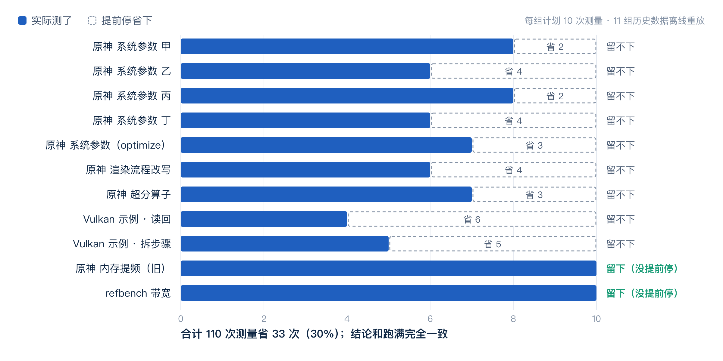
提前停：注定留不下的候选当场停，省下三成测量，结论不变
Notes:
来源：BH3GEI/phonefarm #78 描述里的回放表（11 组完整 5v5，每组 10 臂；「次测量」= 臂）。规则：每跑完一臂，算剩下的轮次取任何值时各指标「显著改善」的置换检验 p 值下界；全部 ≥ α_win 就必然不保留，当场停。只截「必然不保留」一侧，保留的永远跑满，不是序贯检验，错误率不变。真机没验证。图里「留下」的两组是已知有效的旧开关（loop_v1 DDR boost、refbench 带宽开关）。

Slide 9
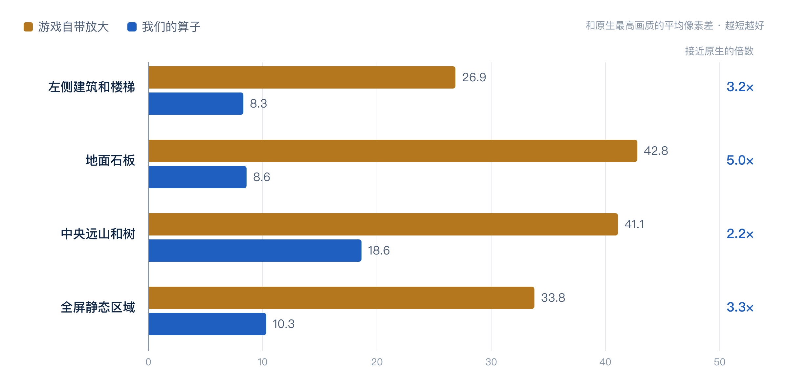
我们的放大算子比游戏自带的更接近原生画面，最多接近 5 倍
原神大世界，同一位置、同一视角、同一时辰；渲染精度调低后，分别用游戏自带放大和我们的算子放大，再和原生最高画质比。条越短越接近原生。
Notes:
图：fig/quality.html，数据 phonefarm knobs/evidence/09_upop/quality_diff.json（逐像素平均绝对差 MAD）。裁图：knobs/evidence/09_upop/{tree,stairs,sign}_a_b_ref.png，每张从上到下：游戏自带放大、我们的算子、原生画面。我们的算子目前是 2×2 双线性，只是占位。来源 BH3GEI/phonefarm #64。

Slide 10
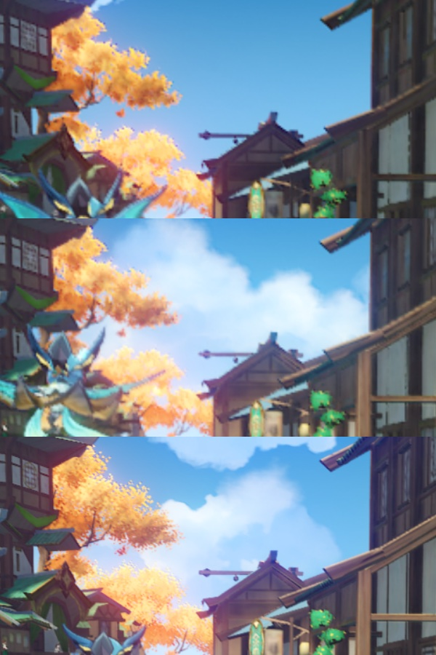
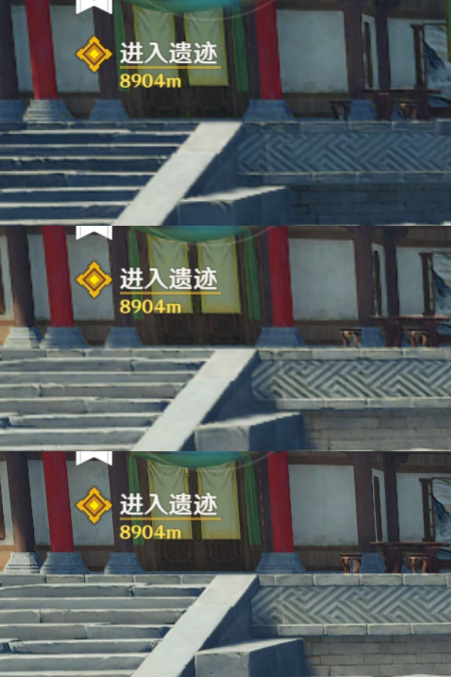
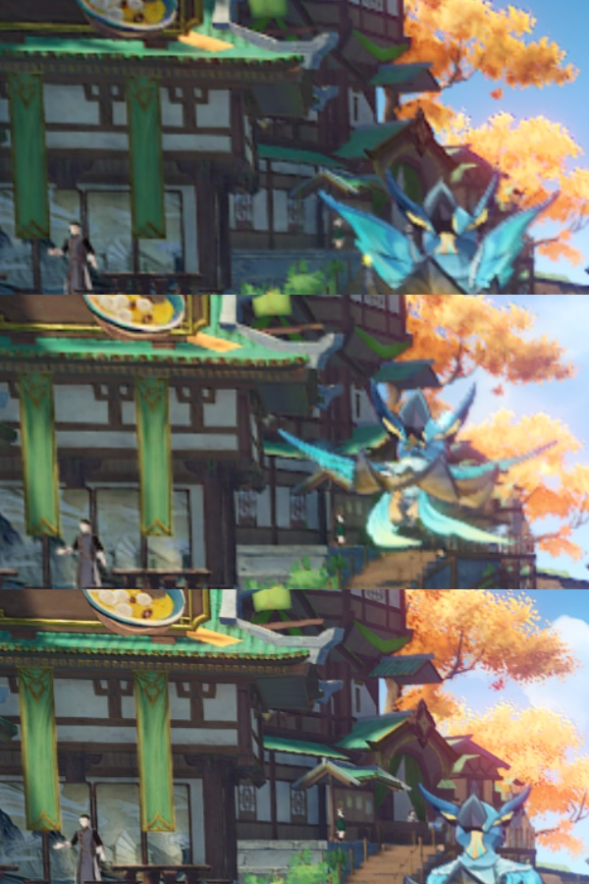
真机截图：我们的放大更清楚，接近原生画面
游戏自带
我们的
原生
原神真机截图局部：树、楼梯、招牌。每列从上到下：游戏自带放大、我们的算子、原生最高画质
Notes:
裁图来源：phonefarm knobs/evidence/09_upop/{tree,stairs,sign}_a_b_ref.png（转成 JPEG 以减小体积）。同位置、同视角、同一时辰；渲染精度「低」。

Slide 11
换上我们的算子后，卡不卡、帧率、耗电都没测出变差
原神大世界，换前换后交替各测 5 次，测量时停止充电
指标 | 游戏自带放大 | 我们的算子 | 变化 | 测出变差了吗
卡顿（最慢那 5% 帧） | 19.66 毫秒 | 19.62 毫秒 | −0.2% | 没有
每秒帧数 | 59.18 | 59.27 | +0.2% | 没有
整机耗电 | 2.79 瓦 | 2.90 瓦 | +4.1% | 没有（在波动范围内）
「没测出变差」不等于「证明了不变差」：对外的案例要按更严的标准重测（见下一步）
Notes:
来源：STATUS.md「灰档真超分算子 upop A/B」，BH3GEI/phonefarm #64。原始数：frame_p95 19.661 → 19.624 ms（p_lose 0.571）、fps_mean 59.178 → 59.269（0.881）、power 2.789 → 2.903 W（0.278）。5v5 精确置换检验，α_lose = 0.05。anantheparty 在 .github #11 指出：按预先冻结的非劣效界看属于证据不足；+3.3 dB / +0.22 ms 是 refbench 帧时 + 19 张静态帧画质。

Slide 12
下一步：不改原神代码，让 AI 去掉画面里多余的步骤
主线：在原神上做成，再换一个没见过的游戏全自动重做一遍
1
判官先过体检
用答案已知的考题在真机上考判官，得出它判得准不准
进行中
2
拆开原神的一帧
列出每一步做了什么、花多少，找出多余的步骤
进行中
3
做成开关
挑最值的几种做成可跳过的开关，真机上画面不出错
未开始
4
AI 自动组合 3 代以上
开关和系统参数一起试，判官定输赢；提前停、云端出方案用来提速
部件就位
5
换游戏重做
新游戏零人工接入后，以上几步全自动再跑一遍
部件就位
Notes:
来源：ROADMAP.md「总蓝图」与判断规则：原神查不出值得去的步骤就换游戏；开关 2 轮无收益就转系统参数/超分并写明「此路无收益」；手机使用顺序 判官 → onboard → core → 其他。阶段完成时出新一版 deck（v03：判官准确率；v04：原神多余步骤报告……）。

Slide 13
同事那边和需要协调的事
anantheparty：27 个草稿 PR，都还没合并、没上真机
需要 owner 定的
方向是让结论更站得住：先定标准再测、探索和确认分开、每份证据都能追溯；在等一加 Ace5 到位后上真机。
分工
实验资格、设备租约、独立确认两边都在做，请定谁主谁辅
方向 | 草稿 PR
模型/算子工件流水 | GOL #30 #31 #34 #35 · PF #20 #21 #23 #24 #26 · refbench #2 #3
独立确认 | GOL #29 #37 #38 · PF #22 #25 #27
实验资格与证据 | PF #18 · GOL #27 #32
专家筛选/连续画质/租约 | GOL #28 · PF #17 #19
交接文档与展示 | docs #5 · GOL #26 #33
提交路径
我们走 BH3GEI/phonefarm 再同步，对方直接提 HGamey/phonefarm，建议约定唯一上游
对外怎么说
画质和「没测出变差」的结论，建议统一按更严的标准重测后再报
设备
这里 PF/GOL 指 HGamey/phonefarm、HGamey/game_opt_loop。会议诉求（0917/0924 纪要，YanPENG-2026）见 v01 第 12 页
只有 1 台手机，agent 排队；0924 待办①的采购进展待确认
Notes:
同事 PR 由 collect.py 现查（auto.colleague_prs）。分组是人工归类。草稿 PR 描述里写明没有动手机（No phone… 0 tokens）。

Slide 14
附录：今天合并的 PR
PR | 标题
phonefarm #76 | fix(eval/autoloop): 判定视图并上 env ——…
phonefarm #77 | feat(devlock): 碰设备的子命令自己拿锁、心跳、释放；…
phonefarm #78 | feat(eval/autoloop): 确定性截断 —— 跑满也…
phonefarm #79 | refactor(device): 设备接口 platform::…
phonefarm #80 | feat(selftest): 判定链已知答案真机自检 phone…
phonefarm #81 | fix(devlock): eval/gpu-op 裸调或没给请求…
phonefarm #82 | feat(autoloop): 出方案与等冷重叠、--cool-e…
phonefarm #83 | feat(onboard): 新游戏零人工接入 —— 进门状态机、…
phonefarm #84 | feat(selftest): --only 按考题编号分段跑
phonefarm #85 | feat(frame-audit): 灰档层只读一帧步骤清单 + …
phonefarm #86 | fix(ftrace_capture): 在私有 ftrace 实…
phonefarm #87 | fix(devlock): main 编译不过 —— LOCKED…
phonefarm #88 | fix(selftest): 开场把前台应用送回后台、GPU ma…
phonefarm #89 | fix(onboard): 收尾核对媒体音量为 0（手机必须静音）
docs #6 | PPT：新增「HGamey 近一个月进展」（09-11 → 10-…
docs #7 | slides：图表系统与画质差距图
PR | 标题
game_opt_loop #39 | feat(optimize): 出方案接口 proposer@1 …
game_opt_loop #40 | feat(optimize): 对比模式最小版 —— 多个 --p…
game_opt_loop #41 | feat(optimize): 自己拿设备锁、心跳、释放
game_opt_loop #42 | feat(optimize): --layers/--genera…
game_opt_loop #43 | fix(optimize): 指定形状时预算不再砍选中的层；大模型…
game_opt_loop #44 | feat(compare): game_opt_loop comp…
game_opt_loop #45 | feat(optimize): 读游戏档案 —— 内置表认不出的游…
game_opt_loop #46 | feat(optimize): 上机前守门 Jev 守门（缺省不开…
game_opt_loop #47 | feat(proposers): 云端出方案最小实现 —— pi …
harness-ops #1 | fix(jobs): 重启节点服务后老任务不再永远 running
harness-ops #2 | feat(dash): 作战室 /dash 只读实况看板
harness-ops #3 | 节点自更新：从 GitHub 拉代码自己编译，部署不再从开发机传文件
harness-ops #4 | 节点更新程序改为原子替换，不影响正在跑的任务
harness-ops #5 | 部署时重启节点服务改为显式 --restart
harness-ops #6 | 节点更新 phonefarm 时顺带编译灰档层 .so
refbench #4 | feat(selftest): 已知答案负载算子（供 phonef…
2026-10-11 合并 32 个（太平洋时间）；09-11 以来合计 134 个。数据截至 2026-10-11 15:11 PDT。
Notes:
由 auto.our_today 生成（作者 BH3GEI、当天合并、太平洋时间）。标题过长时截断，全文见 GitHub。

